Slide 1
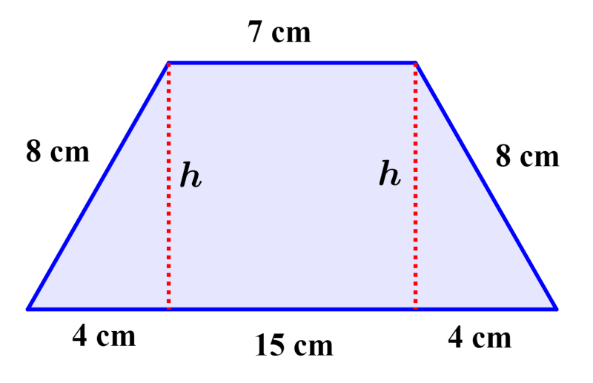
RELACIONES MÉTRICAS EN EL OBLICUÁNGULO
NOMBRE: Ricardo Favian Bartolini Pesantes.
GRADO: 4to A.
CURSO: Geometría.
PROFESOR: Carlos Arboleda.

Slide 2
B
10 cm
C
13 cm
15 cm
X
10 cm
Y
A
M
N
D
24 cm

Slide 3
Solución:
x + y + 10 = 24
X + y = 14
AMB = h^2 = 13^2 – x^2 ; NCD = h^2 = 15^2 – y^2
IGUALAMOS AMB = NCD
13^2 – x^2 = 15^2 + y^2
Y^2 – x^2 = 15^2 – 13^2
( y + x)( y – x ) = 225 – 169
14 ( y – x ) = 56
y – x = 4
x + y = 14
y – x = 4
2y = 18
Y = 9
REMPLAZAMOS EN NCD:
H^2 = 15^2 – 9 ^2
H^2 = 225 – 81
H^2 = 144
H = 12cm
RESPUESTA: La longitud de la altura del trapecio es de 12 cm.

